Slide 1
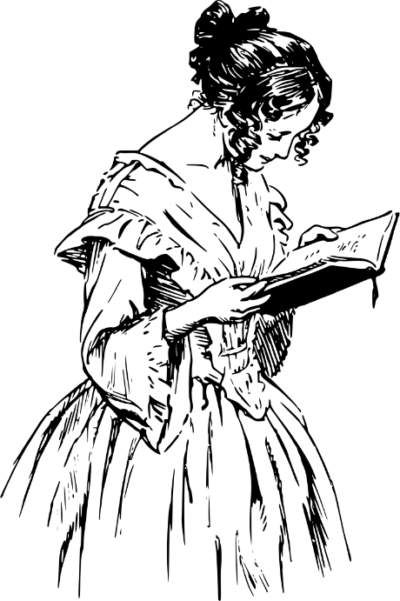
“Неграмотным человеком завтрашнего дня будет не тот, кто не умеет читать,
а тот, кто не научился при этом учиться”.
Э.Тоффлер
Reading
Мастер-класс «Приёмы читательской грамотности в аспекте работы стажировочной площадки»

Slide 2
Этапы мастер-класса
1.
Мотивация учения
2.
Постановка педагогической проблемы
3.
Практическая демонстрация приемов
4.
Подведение итогов мастер-класса и рефлексия

Slide 3
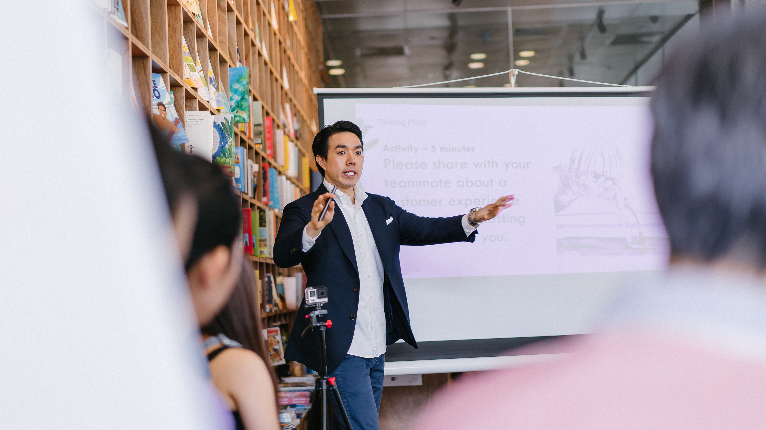
Подумаем глобально
Что есть умение читать?
Что есть чтение?
«Читательская грамотность — способность человека понимать и использовать письменные тексты, размышлять о них и заниматься чтением для того, чтобы достигать своих целей, расширять свои знания и возможности, участвовать в социальной жизни».

Slide 4
I. Умения, целиком основанные на тексте, извлекать из текста информацию и строить на ее основании простейшие суждения
Навыки развитого читателя
II. Умения, основанные на собственных размышлениях о прочитанном: интегрировать, интерпретировать и оценивать информацию текста в контексте собственных знаний читателя

Slide 5
Конечная цель - это...

Slide 6
I.Мотивация учения
01

Slide 7
Приём «Верите ли вы…»
1. Верите ли вы, что сегодня составите лекцию за 7 минут для студентов Педагогического университета и озвучите её?
2. Верите ли вы, что ваши мудрые вопросы зададут тональность и подчеркнут актуальность темы стажировочной площадки?
3. Верите ли вы, что сегодня будете авторами пояснительной записки большой учебной программы?
4. Верите ли вы, что сегодня напишите очерк о работе школьного библиотекаря?
5. Верите ли вы, что сегодня раскроете в себе поэтический талант?
6. Верите ли вы, что по окончании мастер – класса вы что-нибудь возьмёте для своей педагогической копилки?
7. Верите ли вы, что сегодня будете работать с интеллект- картой?

Slide 8
01.
Приём «Верите ли вы…»
может быть нетрадиционным началом работы
связывать разрозненные факты в единую картину
систематизировать уже имеющуюся информацию

Slide 9
Практическая демонстрация приемов и комментарий к приему

Slide 10
РЕСТАВРАТОРЫ
Задание для группы 1.
Востановить в тексте
смысловые блоки.

Slide 11
Реставраторы
Задание для группы 1.
Написать очерк «Работа школьного библиотекаря»

Slide 12
Творцы
Задание для группы 2.
Ответить на вопросы, Составить вопросы, используя известный приём по теме стажировочной площадки

Slide 13
Творцы
Задание для группы 2.
Составить шпаргалку – лекцию для студентов Педагогического университета по теме «Технология продуктивного чтения»

Slide 14
Учёные
Задание для группы 3.
Составить схему изучения темы
« Читательская грамотность»

Slide 15
Учёные
Задание для группы 3.
Придумать стихотворения:
*Я – читатель
*Грамотность
*Чтение

Slide 17
Приём
«Лови ошибку- реставрация»

Slide 18
Тонкий вопрос
Приём
«Тонкий и Толстый
вопрос»
предполагает однозначный краткий ответ
Какие группы ….вы знаете?
Это прием из технологии развития критического мышления используется для организации взаимоопроса.
Толстый вопрос
предполагает ответ развернутый
Стратегия позволяет формировать:
·умение формулировать вопросы;
·умение соотносить понятия.
Какие примеры из жизни….?

Slide 20
Приём «Опорный конспект» или «Конкурс шпаргалок»
Технология приема:
Составить опорный конспект по изучаемой теме и «озвучить» его.
Принять участие в «конкурсе шпаргалок».
Конкурс шпаргалок — форма учебной работы, в процессе подготовки которой отрабатываются умения «сворачивать и разворачивать информацию» в определенных ограничительных условиях.

Slide 22
На стадии "Вызов" можно предложить учащимся методом мозгового штурма в командах предположить, по каким направлениям они будут изучать новый материал. В результате этой работы, учащиеся сами формируют цели урока. Информация записывается на доске. При записи предположений и их систематизации неизбежно возникнут противоречия или вопросы.
Учитель переводит урок в стадию "Осмысление" и предлагает учащимся найти ответы на свои вопросы в новом материале.
Продолжается работа с данным приемом и на стадии "Осмысление": по ходу работы с изучаемым материалом вносятся исправления и дополнения в кластер.
Большой потенциал имеет этот прием на стадии "Рефлексия": это исправления неверных предположений в «предварительных кластерах», заполнение их на основе новой информации.
ключевое понятие
«Кластер»
понятие второго уровня
понятие второго уровня
Суть приёма - представление информации в графическом оформлении.

Slide 23
Синквейн
1 строка – одно существительное, выражающее главную тему синквейна;
2 строка – два прилагательных, выражающих главную мысль;
3 строка – три глагола, описывающие действия в рамках темы;
4 строка – фраза, несущая определенный смысл;
5 строка – заключение в форме существительного (ассоциация с первым словом).

Slide 24
Подведение итогов мастер-класса
04

Slide 25
Почему эти приёмы эффективны?

Slide 26
● учить видеть, слышать и чувствовать текст;
● пополнять речевую память учащегося;
● обогащать словарный запас;
● продуктивно усваивать учебный материал;
● прививать эстетический вкус;
● формировать собственное мнение, высказывать и аргументировать его.
Также использую аудиозаписи.
04.
Представленные приемы работы с текстом позволяют решать такие речевые задачи

Slide 27
Рефлексия
04

Slide 28
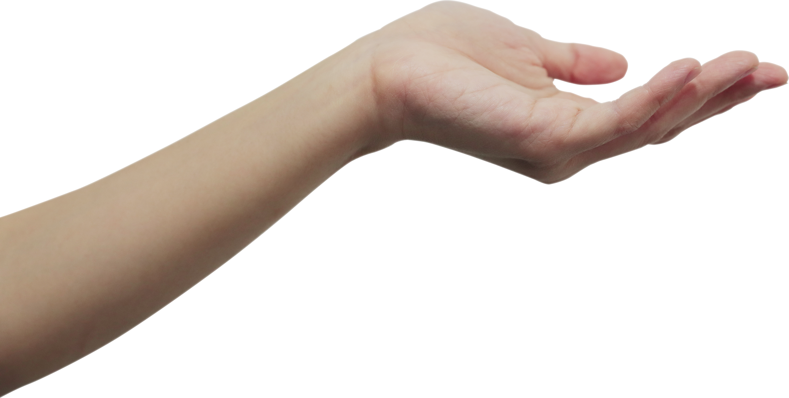
04
Прием «Все в твоих руках»
Каждый палец – это какая-то позиция, по которой надо высказать свое мнение. Поставьте галочки на тех пальцах, позиции которые соответствуют вашему внутреннему ощущению.

Slide 29
ВСЁ В ТВОИХ РУКАХ
1
2
3
4
5
БОЛЬШОЙ ПАЛЕЦ для меня было многое важным и интересным.
УКАЗАТЕЛЬНЫЙ использованные приемы в мастер-классе буду применять в
своей деятельности.
СРЕДНИЙ для меня было недостаточно данной информации
БЕЗЫМЯННЫЙ не все приёмы работы с текстом представлены ясно.
МИЗИНЕЦ данные приёмы мне известны, но я их не применяю

